Slide 1


EPP总结反思
AI论文助手
EPP小组
汇报：周靖宇
日期：06-13
BUAASCSE

Slide 2
PART 01 项目成员及分工
目录
PART 02 项目推进总结
PART 03 结项收获与体会
BUAASCSE
BUAASCSE

Slide 3

PART 01
项目成员及分工
BUAASCSE
BAASCSE

Slide 4
PART 01 团队分工
Alpha分工
前端
UI设计
李雨萌
页面跳转
金楷茗
后端
服务端
数据库设计
接口编写测试
黄一轩
任务流程设计
CI/CD自动化部署
陈俊华
周靖宇
推理端
推理接口撰写
本地大模型部署
RAG部署
杨博文
BUAASCSE
BUAASCSE

Slide 5
PART 01 团队分工
Beta分工
前端
界面美化
管理端设计
李雨萌
金楷茗
动画制作
服务器监控
黄一轩
陈俊华
后端
服务端
服务器监控
多重搜索
周靖宇
杨博文
速度优化
热门文献推荐
推理端
子类引入
部分接口编写
BUAASCSE
BUAASCSE

Slide 6
PART 01 团队分工
分工明细总览
金楷茗
李雨萌
陈俊华
对话式检索&论文研读&论文详情页&论文结果展示前端编写美化，文档撰写
设计网站首页，包括用户登录注册功能和网站优势简介；美化主页面；本地文献上传，文献管理和本地研读跳转；设计个人中心，实现个人中心的管理和跳转。
数据库设计，后端功能开发和维护，管理端页面开发
占比：1/6
占比：1/6
占比：1/6
BUAASCSE
BUAASCSE

Slide 7
PART 01 团队分工
分工明细总览
周靖宇
黄一轩
杨博文
组长+PM，任务分配+进度监督
AI部分摘要生成，总数生成，对话式检索
部分服务器维护工作
部分后端接口编写
后端数据库的设计，以及用户身份认证和文献交互等任务流接口。
远程服务器数据库环境，配置前后端部署环境。构建CI/CD，优化web访问、安全设置和并发处理，系统维护。
前端开发中美工风格的统一协调，协助完成页面设计、交互设计。
大模型本地部署，rag流程设计开发，ai部分（检索，研读）功能设计，开发，后端部分接口编写与测试
占比：1/6
占比：1/6
占比：1/6
BUAASCSE
BUAASCSE

Slide 8

PART 01 团队分工
分工明细
可见易加加论文助手 (buaase.cn)的关于我们一页
BUAASCSE
BUAASCSE

Slide 9
PART 02
项目推进总结
BUAASCSE
BAASCSE

Slide 10

PART 02 项目推进
时间线
敏捷开发，每周多次推进进度
开发节奏放缓，主要以优化美化为主
3.22 第一次需求评审
4.1 第二次需求评审（成功）
5.7 Alpha版本展示，功能完成超过90%
6.7 Beta版本展示，顺利实现“发布会”
BUAASCSE
BUAASCSE

Slide 11
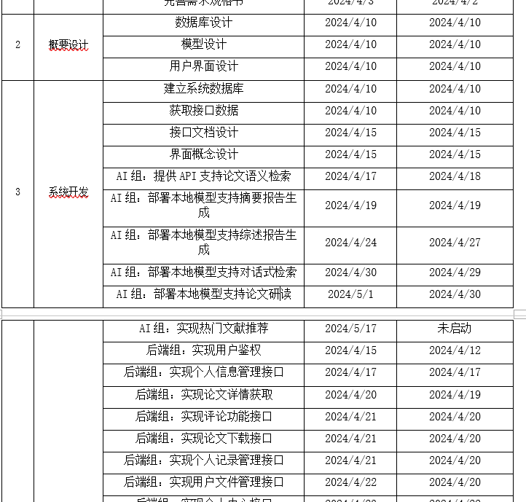
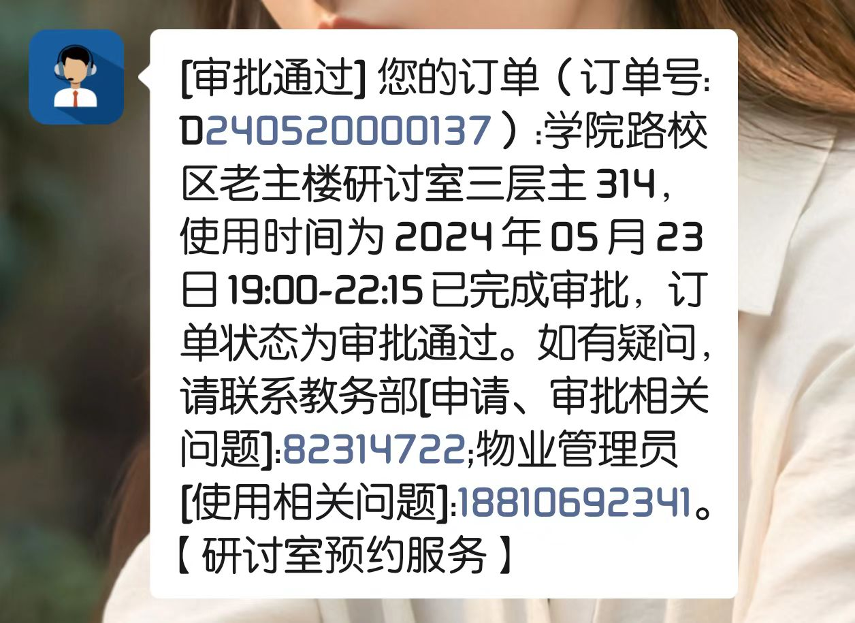
PART 02 项目推进总结
任务管理
任务拆解清晰
任务解耦
各负责人的具体负责条目
每周开展多次线下组会
集体验收上阶段任务
讨论、明确当前阶段实现细节
前后端、功能模块间面对面联调
BUAASCSE
BUAASCSE

Slide 12
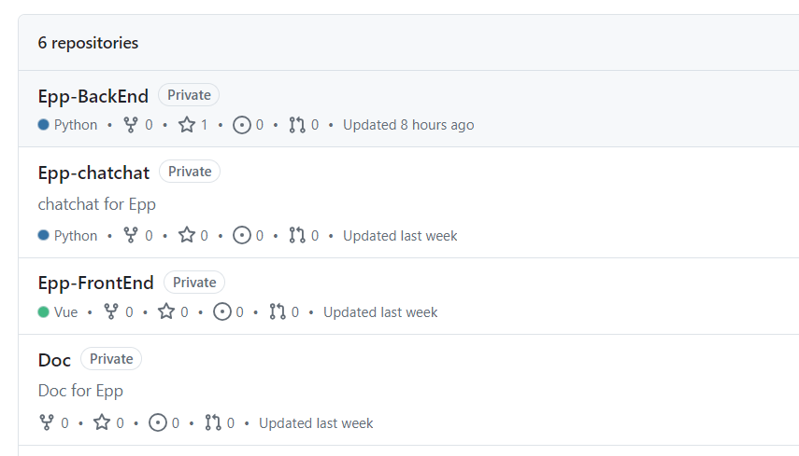
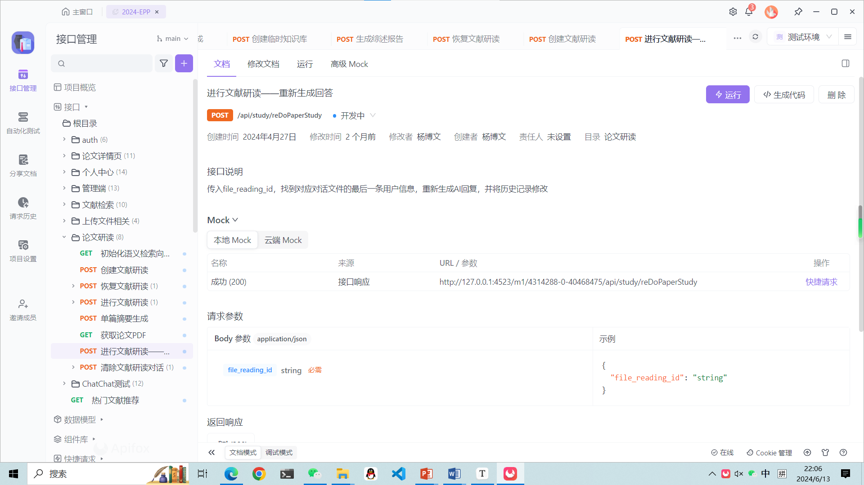
PART 02 项目推进总结
高效协作
Github代码管理
CI/CD任务流部署
按照git规范编写代码
共享文档编辑
即时同步工作进度、设计细节
各模块同步更新需求、设计等文档
前后端、功能模块间面对面联调
BUAASCSE
BUAASCSE

Slide 13



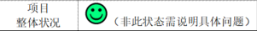
PART 02 项目推进总结
团队共创
各有所长
拥有一定开发经验
主动扩充自己的技术栈，
实现开发所需技术全覆盖
各司其职
按时保质完成阶段性任务
主动交流
积极讨论
相互理解、支持、提供帮助
UI设计
BUAASCSE
BUAASCSE

Slide 14

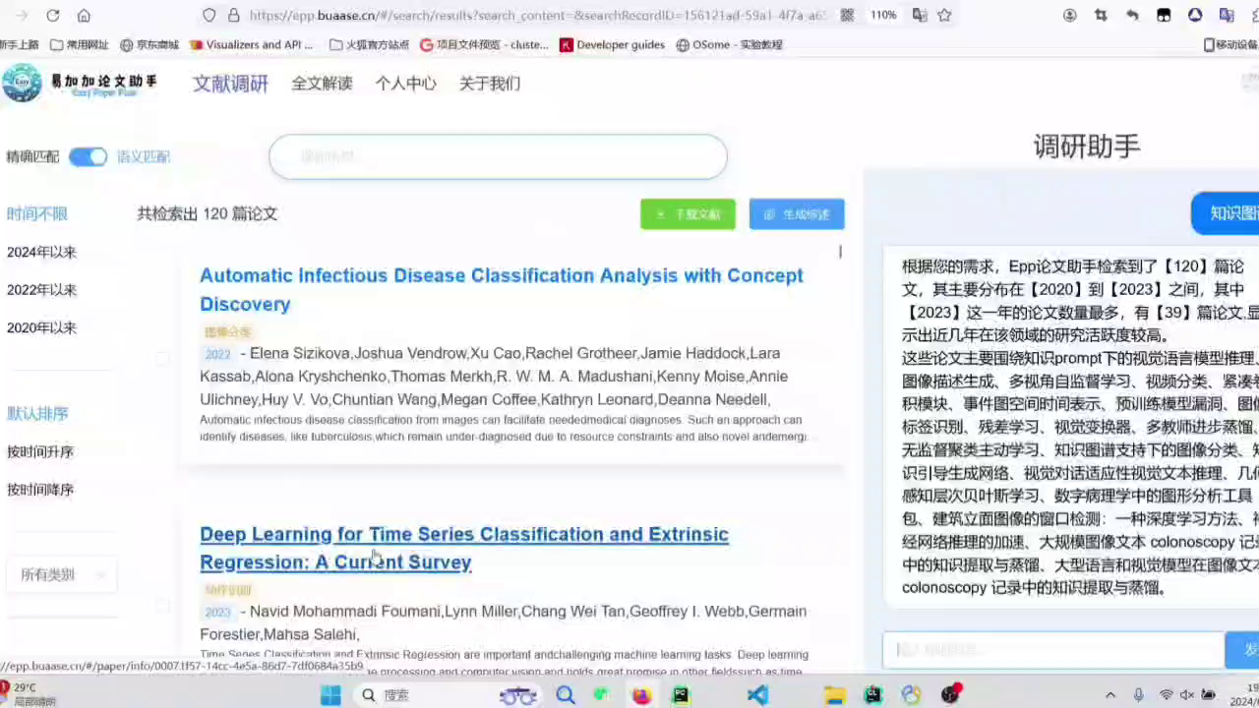
PART 02 项目推进总结
最终效果
完成所有设定功能
满足论文研读常见需求
解决了多个竞品痛点
自然的UI设计和交互动画
动画流程，符合交互直觉
界面美观
全面的AI回答
支持出处搜寻等功能
BUAASCSE
BUAASCSE

Slide 15
PART 03
结项收获与体会
BUAASCSE
BAASCSE

Slide 16
PART 03 收获体会
优点
界面非常美观，用户交互比较自然，动画流程
虽然是大模型方面的小白，最终还是完成了本地部署的RAG系统，没有实现任何API
管理端界面美观，包括了包含服务器载荷在内的全面信息
功能全面，充分考虑了竞品功能，从中进行优化或功能增加。
BUAASCSE
BUAASCSE

Slide 17
PART 03 收获体会
不足
RAG并发性不足，在某些特殊情况下存在卡死的情况（可能与后端服务器的内存和推理服务器的显存不足有关）
用户交互数据不足，热门文献推荐难以通过用户交互数据进行推荐，通过arXiv的最新文章进行推荐
BUAASCSE
BUAASCSE

Slide 18
PART 03 收获体会
建议
迭代项目提前审查代码质量，进行一定程度的测试
部分代码已经不适合进行迭代开发，过于积重难返，吃力不讨好
AI功能难度大，工作量大，可以提供一些指导或相关资料
从开始到RAG，走了许多弯路
提供更多算力支持
本地部署的模型由于显存问题经常出现并发情况下响应慢，有时出现幻觉
BUAASCSE
BUAASCSE

Slide 19

PART 03 收获体会
经过这次软工项目的磨砺，我的专业能力、沟通技巧和团队合作意识得到了前所未有的提升，使我受益匪浅。在这个综合性的软件开发过程中，我身兼前端工程师、后端工程师和服务器运维工程师三重职责，全面锻炼了我的各项技能。
在前端开发的环节中，我逐渐摒弃了仅仅套用模板的陋习，开始深入理解前端开发的规范和技巧。特别是针对CSS样式的表现力，我获得了更加深刻的认知，能够灵活运用各种样式属性来打造出更加美观、符合用户体验的界面。在后端开发方面，我进一步加深了对Django框架的理解。通过对模型、视图、模板和ORM映射等关键概念的掌握，我能够更加熟练地运用Django进行业务逻辑的实现和数据库操作。此外，我还通过实践掌握了前后端部署的技巧，对SSL证书和Nginx的配置也有了更加清晰的认识。更值得一提的是，我自主设计并实现了一套Django项目本地、GitHub和服务器三端流水线部署的框架，极大地提高了项目的开发效率和可维护性。
在这个过程中，我深刻感受到了团队合作的重要性。尽管我们团队中每个人都面临着繁重的课外任务，但大家都能够积极投入，尽全力完成自己的工作任务。面对困难时，我们互相支持、共克时艰，充分发挥每个人的特长和优势，使得整个团队能够保持高效的协作状态。最终，我们的项目顺利完成了“发布会”，并获得了大家的一致好评。这次经历不仅让我学会了如何在团队中发挥自己的价值，更让我明白了团队合作的真谛：不在于能够迅速完成任务，而在于在合作的过程中共同成长，积累宝贵的经验和回忆。正如那句名言所说：“旅途中最美的风景并非终点，而是沿途的风景和陪伴我们的人。”
黄一轩
BUAASCSE
BUAASCSE

Slide 20

PART 03 收获体会
我们软工团队开发了一款AI赋能的文献调研助手，支持文献研读，检索，综述生成等核心功能，我主要负责了大模型本地部署，RAG流程构建、文献的深度研读以及高效语义检索系统。这是一段充满价值的软工开发经历。
首先是我认识到一个好团队的重要性，从组队时我便发现我的队友们都很有责任心，即使都在忙冯如杯等其他事情，周哥仍主动承担了队长的职责，并带领大家开展工作。在需求分析时，由于要迭代的版本太过于杂乱无章，队伍内部出现了继续迭代/另起炉灶的分歧，因此第一次需求分析做的不是很到位，还被老师约谈。但是在随后的第二次需求分析，任务分工，以及开发过程中，大家迅速进入状态，并始终保持领先预期进度的速度开发，在alpha与beta评审中均被老师/助教夸赞，这也给了我们极大的正向反馈去继续优化项目。同时，我们的团队开发过程中，没有出现通宵开发，在功能上起争执，某人因能力不足而延缓开发进度的情况，这些都难能可贵，同时也展现出我们团队卓越的个人能力与团队默契。
其次，在此前我对大模型接触的不是很多，软工开发给了我机会去了解并自己上手实现大模型与RAG相关任务，即使我们的网站用到的只是RAG的冰山一角(文本文件的知识库解读)，本来有一些做更进一步的如多路召回，重排序的想法，但由于时间原因作罢。同时我还学会了使用Django框架做后端开发，充分感受到了在开发效率上真是遥遥领先Springboot。这些后端开发与大模型应用的经验或许会对我未来的发展有着更大益处（进智谱了给软工大火磕一个）。
记得一天凌晨一点金哥还在新主通宵自习室写前端，真是泪目。和大火合作让我拥有了一段体感良好的开发经历，也是大三下我为数不多的幸运。最后再次感谢项目中的所有人，感谢牢周，黄神，华哥，萌姐，xxx。Epp，启动 !
杨博文
BUAASCSE
BUAASCSE

Slide 21

PART 03 收获体会
本学期的软工正式告一段落辣，感谢大火的陪伴，很幸运作为组长和AI后端的工程师完整走完了软件开发的流程，和大火一起干活总是让我受益匪浅。本学期的事情实在太多，除了软工，jwsy，计网，冯如杯的压力实在是太大了，中期压力一度要把我本人压垮，朋友们总是能体会我的难处，我们之间互帮互助，成功完成了我们软件的开发。
我们的开发之旅并非一帆风顺，第一次需求评审由于迭代项目屎山，可以说的上是完全失败。但是我们迅速调转方向选择重新自己做一个软件，并且非常成功的完成了第二次的需求评审。在开发阶段，我们都在尽心尽力的开发，当时的我事情非常多，至今难忘在去沙河的校车上和杨哥讨论RAG的逆天Bug的场景，从沙河答辩回来之后又紧锣密鼓的继续开发。我在Alpha版本化身鬼见愁，push组员们尽快的完成工作（以金哥为主，金哥的抗压能力实在是太强了！泪目）但是我的push和安排从结果上看是科学而合理的，下半学习计网实验的压力暴增，还有冯如杯答辩等等事项，我们在alpha版本完成大部分工作量绝对是明智之举。
而beta版本主要是美化和加速，我在beta版本干的活不如alpha阶段多，主要的任务在alpha版本已经解决，我主要负责了一些操作的异步优化和热门文献生成。而黄神作为前端美工的总负责人，设计了非常流畅的动画和界面，和萌姐金哥华哥完成了我们beta阶段的美化工作，实在是太好看辣。在最后的发布会，萌姐也是颇有乔布斯风范，顺利的为我们的项目画上了句号，太有实力辣！从开发中，我更加丰富了我对大模型方面的知识，更加熟悉了前后端的开发技术
我们团队绝对称得上是氛围非常融洽，也为我们的开发添了一份催化剂。感谢团队的每个人：黄神，杨哥，金哥，华哥，萌姐。
EPP,启动！
周靖宇
BUAASCSE
BUAASCSE

Slide 22

PART 03 收获体会
努力一学期的软工课要到尾声啦！一次次commit代表的是我们EPP的一点点完善，一次次课程汇报展示了我们小组每周坚持不懈的改进。很幸运能和五位大佬一起组队，每个人都帮助了我很多，在大家的带领下我也从软工小白变成了有一些开发经验的技术人员。我在团队中主要负责的是前端的页面展示，之前我在做页面时可能只会关注如何将所有功能展示到页面上，更关注代码层面的逻辑，但这次软工开发让我学会了如何站在用户的视角去规划布局。要想象自己是产品使用者，然后在此基础上思考每个页面的展示和功能划分，同时也要注意排查一些隐藏bug。开发过程中我也遇到了许多与后端交互的问题，我的队友每次都能很及时地帮我解决，这也让我学会了如何跟团队成员沟通和协作。总之这学期的软工开发经历是一次非常难忘且宝贵的经历，这不会是我最后一次做软工开发，我相信之后每次做项目我都会回想起这学期的开发经历，这次经历不仅提升了我的开发水平，更让我学会了如何参与团队协作，如何发挥自己的优势。最后，感谢王老师和谭老师一学期的教学和指导，感谢助教团队的帮助。感谢我的五位队友，跟大家一起做项目是十分幸运且开心的事情！
李雨萌
BUAASCSE
BUAASCSE

Slide 23

PART 03 收获体会
本学期的软工经历对我来说是一次非常宝贵且难忘的经历，首先对于我本人来说，我积累了丰厚的前后端开发经验，可以说代码能力无疑有了一个质的飞跃，并且这应该是我首次在一个团队项目中进行开发，所以我也积累了很多团队开发的经验与技巧。总的来说，这可能是我在六系上过这么多门课中，积累了最多对于将来的实习、就业有用的知识的一门课。
下面是有关团队的部分，我必须感激地说，我认为我的软工是在一个非常优秀的团队中度过的。在学期伊始，其实对于软工我是抱有着忐忑的心情的，因为我开发网页的经历属实不是很丰富，况且在开始分工的时候，我还被分到了不擅长的前端，所以我非常害怕会拖了团队的后腿。但幸运的是，团队的其他成员并没有嫌弃一开始我的一些很基础的问题，而是不厌其烦的教我一步步开发，确实让我感受到了团队的力量与温暖。我衷心的感谢Epp团队与团队里的每一个成员，大伙的能力都太强了，甚至光读队友的代码我都能收获很多；并且我们的领导周哥太有领导力了，分工明确合理，我作为团队的帕鲁虽然一直被鞭策但没有被奴役的感觉。也正因如此，本学期的开发一直是有条不紊的，在Alpha版本就已经实现了绝大多数功能，在Beta版本也收获了老师与助教的赞扬。当然这也要归功于我们良好的团队氛围，每次开会都是在欢声笑语中进行，既没有发生争执也没有熬夜开发。团队氛围良好促进了代码开发，代码进展顺利又促进了团队氛围，达到了一个良性循环。
软工这门课给我的收获太丰富了，不仅提高了我的代码水平、让我了解了团队项目中的代码规范、积累了团队开发的经历，也让我结识了很多优秀的朋友，让我体会到了在一个氛围良好的的团队里开发是什么感觉。还是非常荣幸可以与大伙共度一学期的软工之旅。
金楷茗
BUAASCSE
BUAASCSE

Slide 24
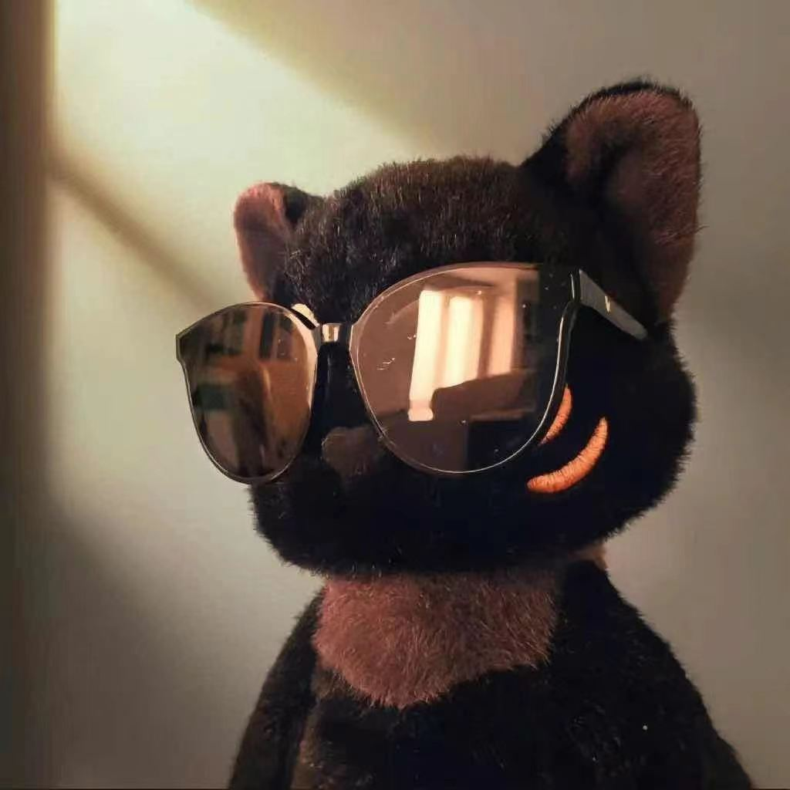
PART 03 收获体会
软件工程是一门综合性学科，涵盖了软件开发生命周期的各个方面，包括需求分析、设计、编码、测试和维护等环节。本课程通过理论讲解和项目工程开发相结合，使我对软件开发过程有了更深刻的理解。
回顾整个软件工程项目的开发，我们团队的每位成员都投入了大量时间和精力。在项目初期，我们积极讨论和分工，根据每个人的特点分配任务，并制定了详细的工作计划。在后续开发过程里，我们通过每周的组会检查进度，并积极交流意见，解决各种问题。这样的合作保证了我们项目的稳定推进，也让我们在开发中找寻了很多乐趣。
整个开发过程中，我学习了很多。从最初参与数据库设计，到后来的后端功能开发和维护，再到尝试前端开发，我不仅拓宽了技能，还更加注重代码的可维护性、可扩展性和可读性，努力提升自己编写工程代码的能力，真正意义上，将软件项目视为一个产品，不仅追求功能的丰富和稳定，也关注美观和用户体验。
最后，感谢EPP团队的每一位成员，特别感谢组长的出色组织和领导能力。没有他们的辛勤付出，我们的项目不可能如此成功。这次成功的团队合作凝结了每个人的努力，是一次宝贵的经验。
陈俊华
BUAASCSE
BUAASCSE

Slide 25
Q & A
BUAASCSE
BUAASCSE

